Slide 1
国际法上的个人—引渡、庇护、难民
主讲人：杨帆

Slide 2
Section one Extradition in International Law

Slide 3

Case Brief
2018年12月1日，孟晚舟在加拿大温哥华被捕，2019年1月29日，美国正式向加拿大提出引渡孟晚舟的请求。2019年9月23日上午，华为公司首席财务官孟晚舟引渡案在加拿大不列颠哥伦比亚省高等法院再次开庭审理，2020年1月20日，加拿大不列颠哥伦比亚省高等法院将再次就孟晚舟案举行听证会。听证会将聚焦“双重犯罪”问题，即美国对孟晚舟的犯罪指控在加拿大是否也是一种犯罪。温哥华当地时间2020年5月27日上午（北京时间28日凌晨），加拿大不列颠哥伦比亚省高等法院公布了孟晚舟引渡案的第一个判决结果，认定华为公司副董事长、首席财务官孟晚舟符合“双重犯罪”标准，因此对她的引渡案将继续审理，孟晚舟女士将留在加拿大参加后期的相关听证，并等待新的审判结果。

Slide 4
案例引入
思考：
1. 加拿大法院就孟晚舟案中有关双重犯罪的判决是否符合关于引渡的国际法规则？
2. 在孟晚舟引渡案中，假如你是孟晚舟的辩护律师，你会从哪几个方面进行辩护？

Slide 5
目录
一、引渡的概念和发展历史
二、引渡的特点
三、国际法关于引渡的一般原则
四、引渡的程序和后果
五、我国有关引渡的立法

Slide 6
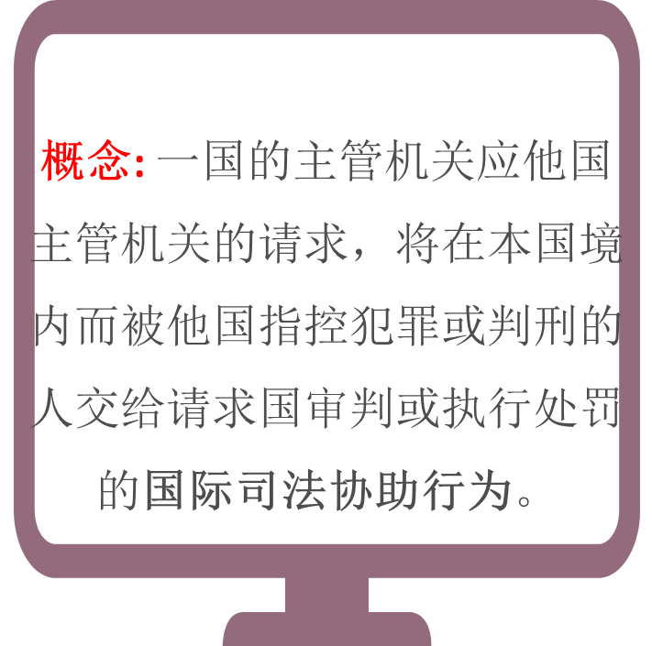
一、引渡的概念和发展历史
发展历史：
1278BC埃赫引渡双边条约
1794美英杰伊条约
1833比第一部引渡法
1933美洲国家间引渡公约
1957欧洲引渡公约
1988禁止非法贩运麻醉药品和精神药物公约
1990引渡示范条约

Slide 7
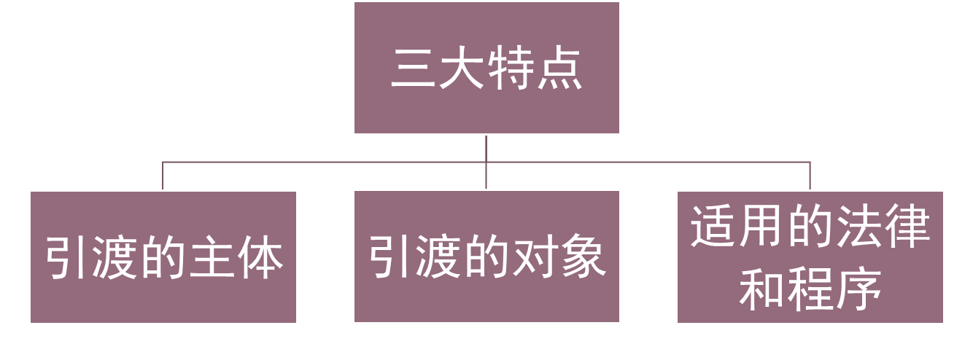
二、引渡的特点
（1）罪犯本人国籍国；（2）犯罪行为发生地国；
（3）受害国。如果这三类国家同时对同一罪犯提出引渡要求，原则上被请求国有权决定把罪犯引渡给何国。
引渡的对象是被请求国指控犯有可引渡之罪的人
引渡是国家间的刑事司法合作行为。一般由中央机关负责。引渡的法律根据是国际法和国内法的有关规定。

Slide 8

三、国际法关于引渡的一般原则
政治犯不引渡原则是在资产阶级革命时期提出的一项原则。最早见1793法国宪法。何为政治犯由被请求国自定。国际公约通常将国际犯罪行为排除在政治犯罪外。

Slide 9

三、国际法关于引渡的一般原则
（1）又称相同原则，通常是指引渡所涉对象的行为，只有依请求国与被请求国的法律均构成犯罪并应受刑罚处罚时，才能引渡。国际公约通常规定国际犯罪是可引渡之罪。
（2）罪名不需要完全相同，也不需要位于同一个部门法律或者法律条目之下，比如《中国埃塞俄比亚引渡条约》中规定：“确定某一行为是否根据双方法律均可处以刑罚时，不应考虑：（一）双方法律是否将构成犯罪的该作为或者不作为归入同一犯罪种类或者使用同一罪名；（二）根据双方法律犯罪构成要件是否不同。”

Slide 10

三、国际法关于引渡的一般原则
又称同一原则，是指请求国对被引渡的人，只能就引渡请求书中所指控的罪行进行追诉或处罚。又称引渡与追诉效果一致原则，引渡效果有限原则，目的是防止请求引渡的国家以引渡为借口迫害。

Slide 11

三、国际法关于引渡的一般原则
许多国家在引渡中坚持不引渡本国国民的原则。同时常规定“或起诉或引渡”原则，在不引渡本国国民时对罪犯提起公诉。

Slide 12

三、国际法关于引渡的一般原则
所谓的死刑不引渡就是死刑犯不引渡原则，是指根据请求方法律，被请求引渡人可能因引渡请求所针对的犯罪被判处死刑，除非请求方作出被请求方认为足够的保证不判处死刑，或者在判处死刑的情况下不执行死刑”，否则，被请求方“应当拒绝引渡”。

Slide 13
四、引渡的程序和后果
{
（1）被请求国应请求国的要求对被引渡人临时逮捕
引渡的程序
（2）请求国提出正式的引渡请求（附有关文件）
（3）被请求国有关机关对引渡请求进行审查并将决定交由有关机关批准
（4）被请求国按约定的时间、地点、方式与请求国完成对罪犯的移交

Slide 14
引渡的后果：引渡成功后，请求引渡国即可根据其法律对罪犯进行审判

Slide 15
五、我国有关引渡的立法
（一）2000年颁布并施行的《引渡法》是我国第一部关于引渡的专门立法，主要内容如下：
1、引渡的一般准则：我国与外国在平等互惠的基础上进行引渡合作；引渡合作，不得损害我国的主权、安全和社会公共利益；我国与外国的引渡应依照我国引渡法进行；我国和外国之间的引渡，通过外交途径联系；我国外交部为指定的进行引渡的联系机关；按照我国与外国缔结或者共同参加的引渡条约或载有引渡条款的其他条约的规定处理引渡问题
2、外国向我国请求引渡应遵循的原则和规则：引渡请求所指的行为，依照中华人民共和国法律和请求国法律均构成犯罪；为了提起刑事诉讼而请求引渡的，根据中华人民共和国法律和请求国法律，对于引渡请求所指的犯罪均可判处一年以上有期徒刑或者其他更重的刑罚；为了执行刑罚而请求引渡的，在提出引渡请求时，被请求引渡人尚未服完的刑期至少为六个月。

Slide 16
3、应当拒绝引渡的情形：因政治犯罪而请求引渡的，或者中华人民共和国已经给予被请求引渡人受庇护权利的；被请求引渡人可能因其种族、宗教、国籍、性别、政治见解或者身份等方面的原因而被提起刑事诉讼或者执行刑罚，或者被请求引渡人在司法程序中可能由于上述原因受到不公正待遇的；根据中华人民共和国或者请求国法律，引渡请求所指的犯罪纯属军事犯罪的；被请求引渡人在请求国曾经遭受或者可能遭受酷刑或者其他残忍、不人道或者有辱人格的待遇或者处罚的等。
4、可以拒绝引渡的情形：中华人民共和国对于引渡请求所指的犯罪具有刑事管辖权，并且对被请求引渡人正在进行刑事诉讼或者准备提起刑事诉讼的；由于被请求引渡人的年龄、健康等原因，根据人道主义原则不宜引渡的。
5、引渡请求的提出：请求国的引渡请求应当向中华人民共和国外交部提出。请求国请求引渡，应当作出如下保证：请求国不对被引渡人在引渡前实施的其他未准予引渡的犯罪追究刑事责任，也不将该人再引渡给第三国。

Slide 17
6、引渡请求的审查：外交部收到请求国提出的引渡请求后，应当对引渡请求书及其所附文件、材料是否符合本法和引渡条约的规定进行审查。最高人民法院指定的高级人民法院对请求国提出的引渡请求是否符合本法和引渡条约关于引渡条件等规定进行审查并作出裁定。最高人民法院对高级人民法院作出的裁定进行复核。
7、引渡的执行：引渡由公安机关执行。对于国务院决定准予引渡的，外交部应当及时通知公安部，并通知请求国与公安部约定移交被请求引渡人的时间、地点、方式以及执行引渡有关的其他事宜。

Slide 18
（二）我国参与缔结的引渡条约
截止2018年2月，中国已对外缔结50个引渡条约，但其中有37项已生效。从数量上来看，数量非常少；从质量上来看，主要是和发展中国家缔结引渡条约，只和个别欧美发达国家缔结引渡条约。这种情势对我国进行海外追逃、保护我国公民和财产利益而言非常不利。

Slide 19
案例评述及知识点回顾
回应前面有关孟晚舟案的问题
引渡的概念和特点
引渡的一般原则
我国有关引渡的相关立法

Slide 20
Section two Asylum in International Law

Slide 21
庇护
一、概念及分类
Asylum:指一国对因政治原因遭受追诉或迫害而来请求避难的外国人，给予保护并拒绝将其引渡给另一国的行为。
Territorial Asylum:领土庇护，是指以国家的属地优越权为依据，对遭受追诉的外国人入境和居留，给予保护并拒绝将他引渡给另一国的行为。
Extra-territorial Asylum：域外庇护，或外交庇护，是指一国在本国境外的特殊场所，如驻外使领馆、军舰或商船内庇护外国人。

Slide 22
二、进行庇护的要求
庇护是国家的主权行为，是国家从它的属地优越权引申出来的权利，对于请求政治避难的外国人是否给予庇护，由给予庇护的国家自行决定。
庇护的主要法律依据是国内法，也有一些国际法文件。如，1948年世界人权宣言、1967年联大的《领土庇护宣言》。
庇护的对象仅限于政治犯，反对殖民统治、维护公共利益、从事科学进步事业和创作活动而受迫害的人士（包括争取民族解放的士兵），政治避难者。真正由于非政治性的罪行或违背UN宗旨或原则的行为而被起诉的人，不得庇护。如危害和平罪、战争罪或危害人类罪。
给予庇护的国家不得准许享受庇护之人从事违反联合国宗旨与原则的活动。

Slide 23
1967 Declaration on Territorial Asylum:
(1) 一国行使主权，对有权援用A14 of 1948 UDHR的人给予庇护时，各国应尊重。它规定“㈠人人有权在其他国家寻求和享受庇护以避免迫害。 ㈡在真正由于非政治性的罪行或违背联合国的宗旨和原则的行为而被起诉的情况下，不得援用此种权利。”
(2) 犯“危害和平罪”、“战争罪”、“危害人类罪”不在庇护之列。
(3) 庇护的理由由庇护国决定。
(4) 对受庇护者不得予以驱逐或强迫遣返至可能受迫害之任何国家。
(5) 庇护国不得准许享受庇护之人从事违反UN宪章宗旨与原则之活动。

Slide 24
Section three The Refugees

Slide 25
主要内容
（一）难民和国际难民法的概念
（二）难民身份的确定
（三）难民的法律地位
（四）中国保护难民的基本立场和实践

Slide 26
（一）Refugee and Refugee law
难民（Refugee），是指那些由于惧怕战争、种族、宗教、国籍、属于某一社会团体或具有某种政治见解等原因遭受迫害而逃离到其本国之外，并由于这种迫害不能或不愿受其本国保护的人，或者不具有任何国籍的人。广义上的难民指因政治迫害、战争或自然灾害而被迫离开其本国或经常居住国而前往别国避难的人，包括政治难民、战争难民、经济难民。狭义上的难民，仅指政治难民。
国际难民法，即关于难民保护的国际法律规范，始于20世纪20年代。

Slide 27
（二） Determination of Refugee Status
（一） Conditions
该人迁移或滞留于本国或经常居住国之外
不能或不愿受本国保护和不能或不愿返回经常居住国
该人有正当理由畏惧因种族等原因受到迫害
（二） Exclusion Criteria
已取得联合国保护：排除了已经获得联合国难民署以外的联合国机关或机构保护的人。否则将造成重叠保护不符合《难民公约》对于难民保护的宗旨。
被认为无须保护:被居住地国家的主管当局认为具有附着于该国国籍权利和义务的人
被认为不得保护的人:不保护被确认为犯有国际文件规定的罪行的人或者是犯有各国国内法规定的非政治性的严重罪行的人
（三）Determination Procedure
无国际法上的明确规定，各国基于主权自行处理

Slide 28
（三） Legal Status Of Refugees
《关于难民地位的公约》、《关于难民地位的议定书》规定：
（一） Entry, Residence and Exit of Refugees
边界不拒绝
不推回原则（Principle of Non-refoulement ）: 1951年《难民地位公约》“任何缔约国不得以任何方式将难民驱逐或送回至其生命或自由因为他的种族、宗教、民族、参加某一社会团体或具有某种政治见解而受威胁的领土边界”
对于合法在缔约国的难民，不得将其驱逐；决定驱逐的，给予其合理时间
（二） Treatment of Refugees
一个人经申请获准取得难民地位后，在缔约国境内负有服从接受国管辖、遵守所在国的法律、规章以及该国为维持公共秩序所采取的措施的一般义务，同时享受所在国赋予的权利和待遇。

Slide 29
（四） China's basic position and practice in protecting refugees
（一）中国难民保护法律制度
多边国际公约：1982年加入《关于难民地位的公约》、《难民地位议定书》
双边条约：《中老难民议定书》
国内立法：《外国人出入境管理法》
（二）我国的难民保护机构
由外交部国际司协调联合国难民署及各有关国家，并与民政部等国内有关部门合作，针对个案制定政策。
（三）我国的难民保护实践
中国政府一向支持国际社会解决难民问题的努力，在实践中接受并安置了大量难民。Eg：对正常来华的缅甸公民，采取就地融合的做法。

Slide 30
思考：欧洲难民问题产生的原因？它对国际法产生何种影响？

Slide 31
Thank You
Looking forward to your advice
2020.6.18

